Slide 1
ПРОВЕДЕНИЕ ЗАЧЕТОВ ПО БИОЛОГИИ В 8 КЛАССЕ
Наша команда:
Усова Екатерина - руководитель проекта
Рябинина Анна - участник проекта
Консультант:
Шалимова Елена Георгиевна

Slide 2
Проблема проекта
Учителю сложно за урок индивидуально подготовить к зачёту и устно каждого опросить на зачёте.

Slide 3
Цель проекта
Создать интересную форму для подготовки и проведения зачетов по биологии за 8 класс.

Slide 4
Актуальность проекта
Так сложилось, что ученики 8 классов имеют сложности при подготовке к зачёту по биологии. А так как это один из инструментов для оценки пройденного материала, то мы хотим предложить наш вариант решения данной проблемы-интересная для аудитории 8 класса формы зачета и подготовки к нему, а также для закрепления пройденного материала.

Slide 5
Задачи
Выбор темы;
Распределить обязанности;
Заполнить портфолио нашего проекта на сайте;
Сбор материала для зачетов по биологии для 8 класса;
Создание зачетов по биологии для 8 класса;
Проведение зачетов по биологии для 8 класса (апробация);
Защитить тему проекта;
Защитить проект.

Slide 6
Продукты
Продуктов у нас несколько:
Шпаргалка для подготовки к зачету по биологии в 8 классе по теме «Организм человека»;
Тест по биологии в 8 классе по теме «Гуморальная система регуляции»;
Тест по биологии в 8 классе по теме «Нервная система регуляции»;
Тест по биологии в 8 классе по теме «Зрительный анализатор»;
Тест по биологии в 8 классе по теме «Слуховой анализатор»;
Тест по биологии в 8 классе по теме «Кровь»;
Тест по биологии в 8 классе по теме «Кровеносная система»;
Рефлексия после контрольной работы по биологии в 8 классе по теме «Кровеносная система».

Slide 7
Апробация продукта
Апробация проходила на уроках подготовки к зачетам по темам.
Форма проведения была различная: с помощью обсуждения вопросов к зачету, тестовые формы, интерактивная форма (тесты на перетаскивание).

Slide 8
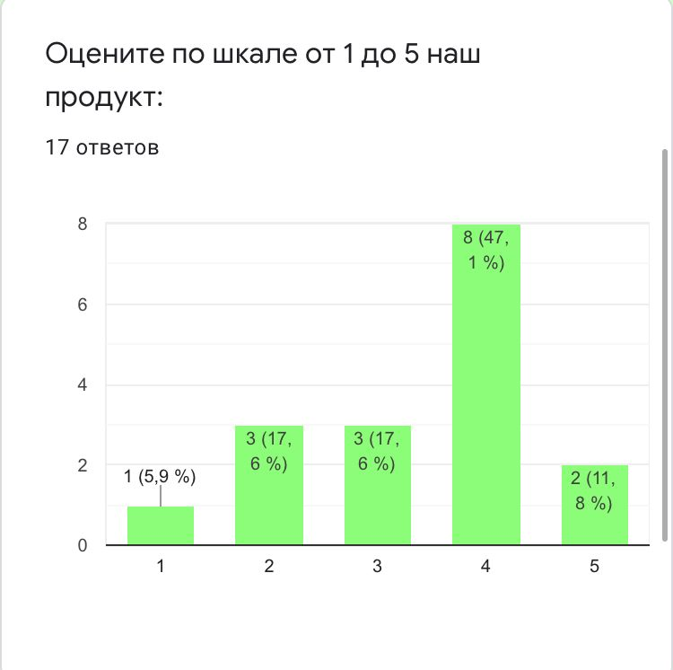
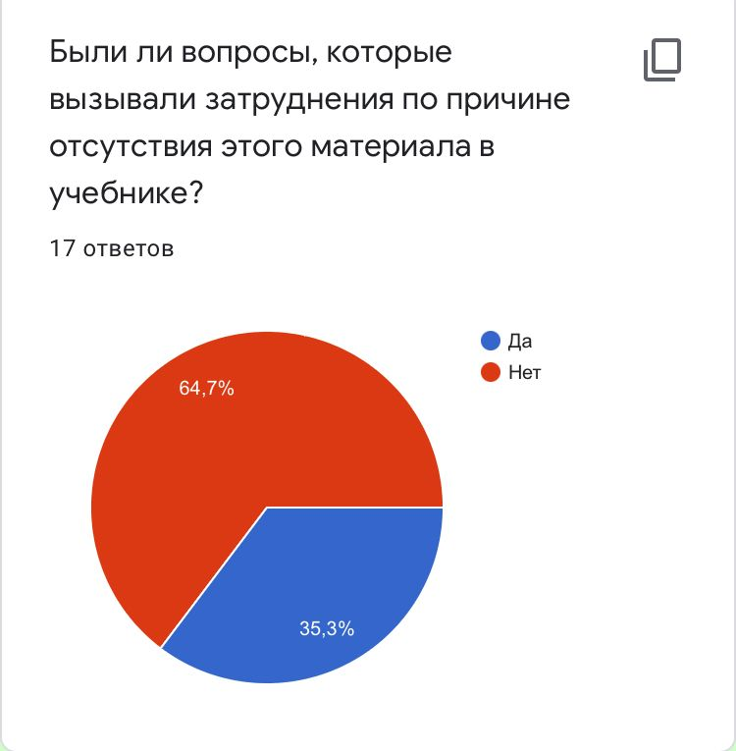
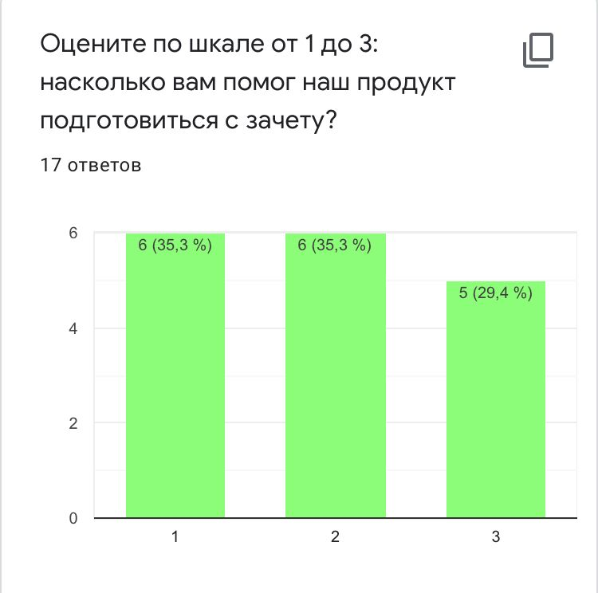
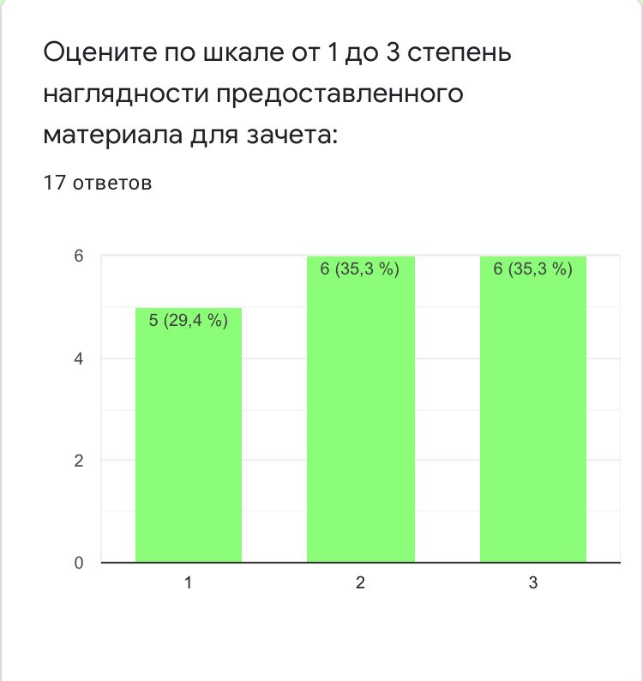
Результаты апробации продукта

Slide 9
Критерии эффективности
Оценка «5»-нет грамматических и логических ошибок, материал нагляден, соответствует материалу учебника 8 класса.
Оценка «4»-имеются незначительные грамматические и логические ошибки, материал нагляден, соответствует материалу учебника 8 класса.
Оценка «3»-имеются грамматические и логические ошибки, материал не очень нагляден, не везде соответствует материалу учебника 8 класса.

Slide 10
Ресурсы
Компьютер;
Доступ к интернету;
Доступ к сайту гимназии;
Доступ к образовательной платформе LMS Moodle.

Slide 11
СПАСИБО ЗА ВНИМАНИЕ!

